Slide 1
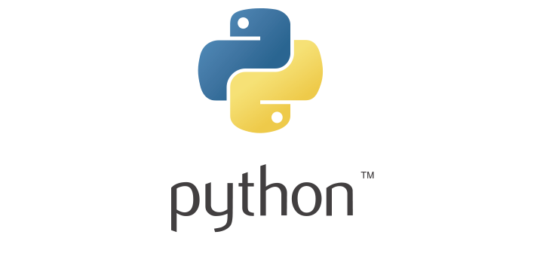
Curso de python
Ing. Luis Gerardo Jaramillo
Agosto-septiembre 2024

Slide 2
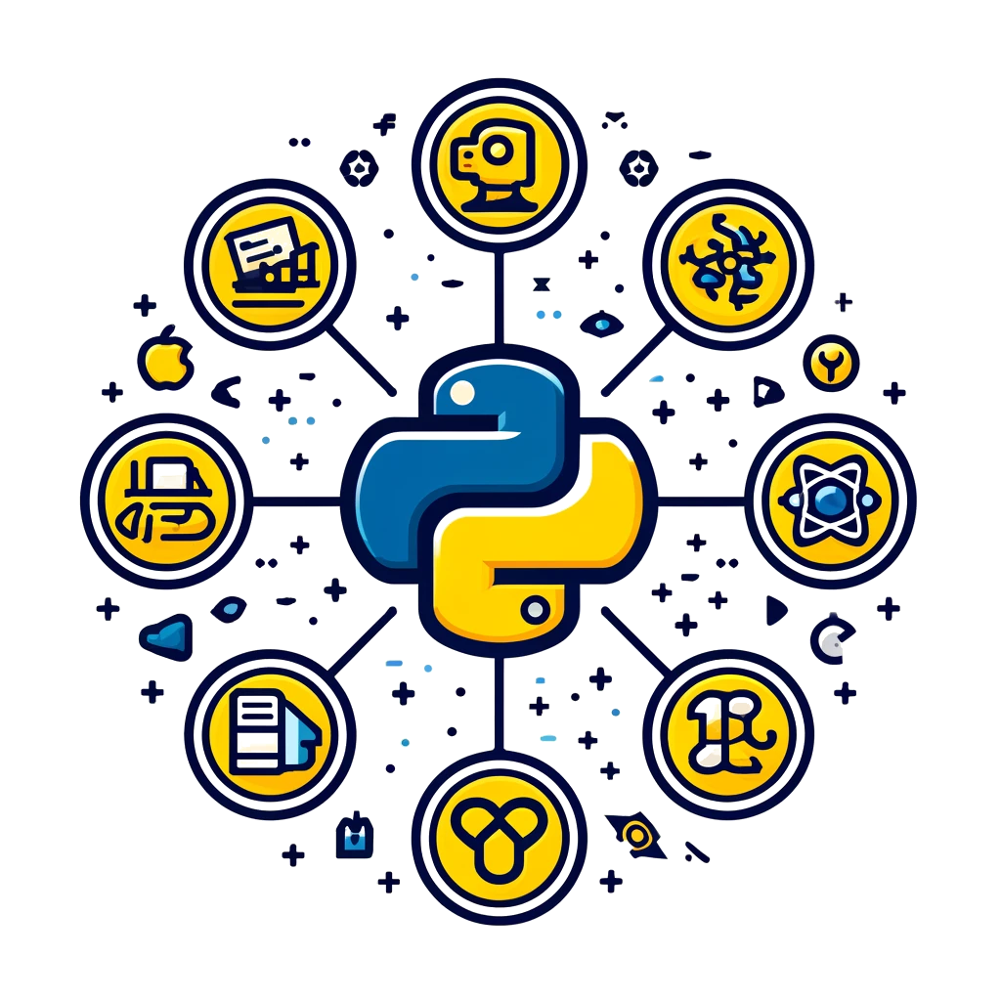
Temario del curso
Fundamentos de python
Programación orientada a Objetos
Manipulación de datos y librerías
Desarrollo web con python
Python en ciencia de datos y machine learning.
Automatización y scripting
Pruebas y control de versions
Proyecto final.

Slide 3
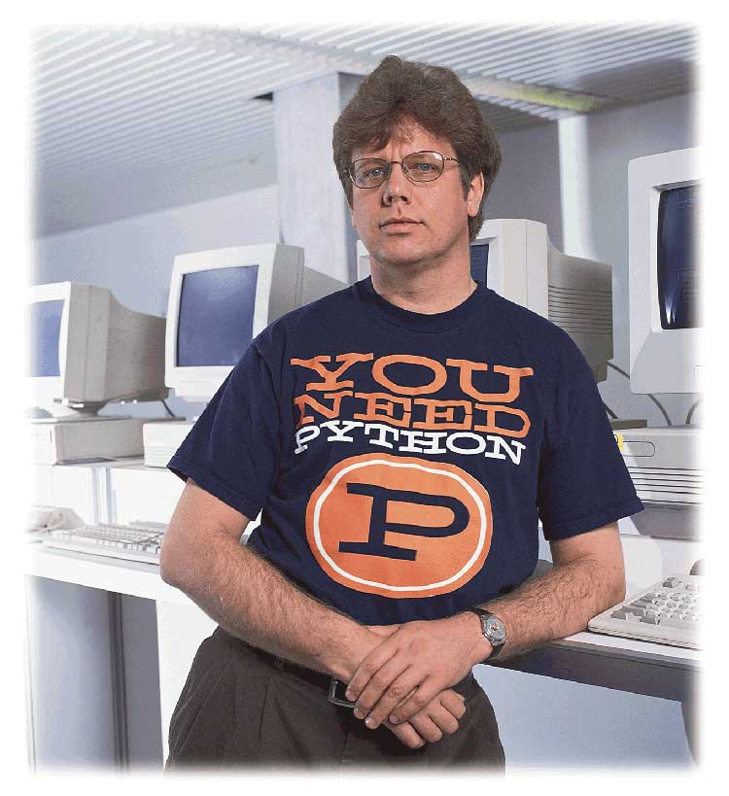
Módulo 1: Fundamentos de Python
¿ Que es python ?
Python es un lenguaje de programación de alto nivel, interpretado y de propósito general, diseñado con un enfoque en la legibilidad del código. Creado por Guido van Rossum y lanzado por primera vez en 1991, Python se ha convertido en uno de los lenguajes de programación más populares y ampliamente utilizados en el mundo.

Slide 4
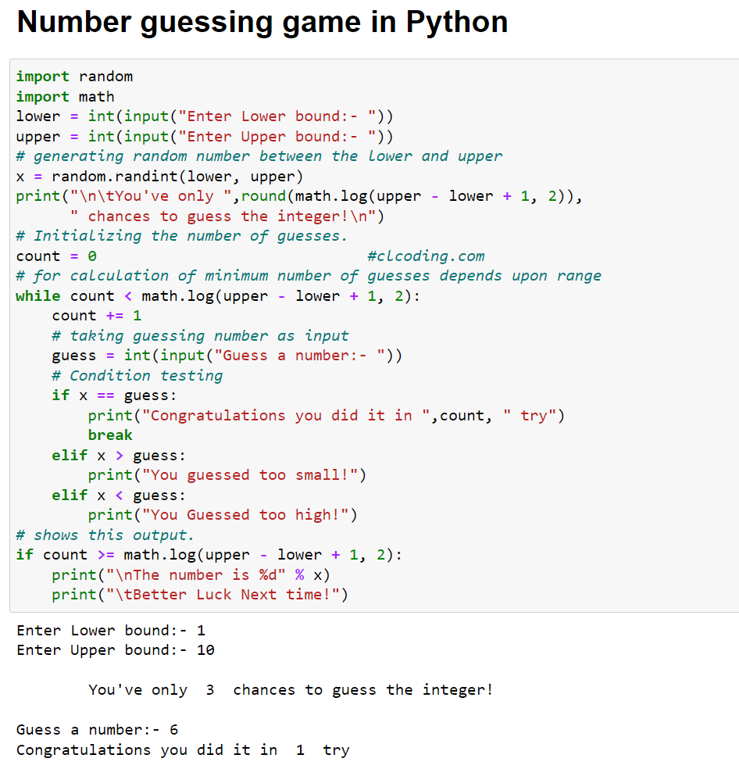
1.1 Características
Fácil de aprender y usar
Interpretado.
Multiparadigma.
Tipado dinámico.
Gestión automática de memoria.
Extensible y embebible.
Amplia biblioteca estándar
Multiplataforma.
Soporta módulos y paquetes.
Repositorio Pypi

Slide 5
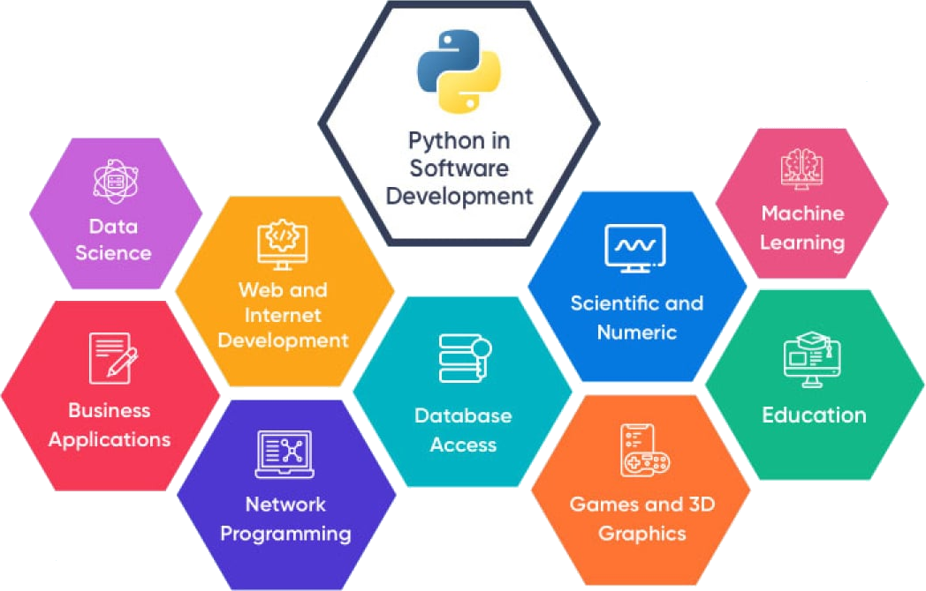
1.1 Aplicaciones de python
Python es versátil y se utiliza en una amplia gama de campos, incluyendo:
Desarrollo web.
Ciencia de datos.
Automatización y scripting.
Desarrollo de aplicaciones de escritorio y móviles.

Slide 6
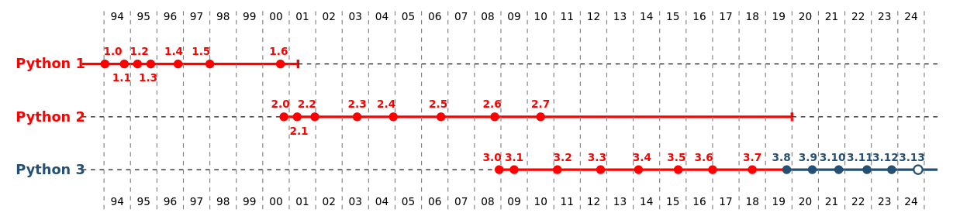
1.1 Historia y evolución
Principales Hitos en la Evolución de Python
Python 1.0 (Enero de 1994).
Python 2.0 (Octubre de 2000).
Python 3.0 (Diciembre de 2008).
Filosofía de Python.
Python en la Actualidad.
.

Slide 7

1.1 Areas de experto en python
Desarrollo Web
Ciencia de datos
Desarrollo de software
Automatización y scripting
Desarrollo de videojuegos
Seguridad informática y “pentesting”
Inteligencia artificial y aprendizaje automático.
Educación e investigación
Computación científica y de ingeniería
Ingeniería de datos.

Slide 8
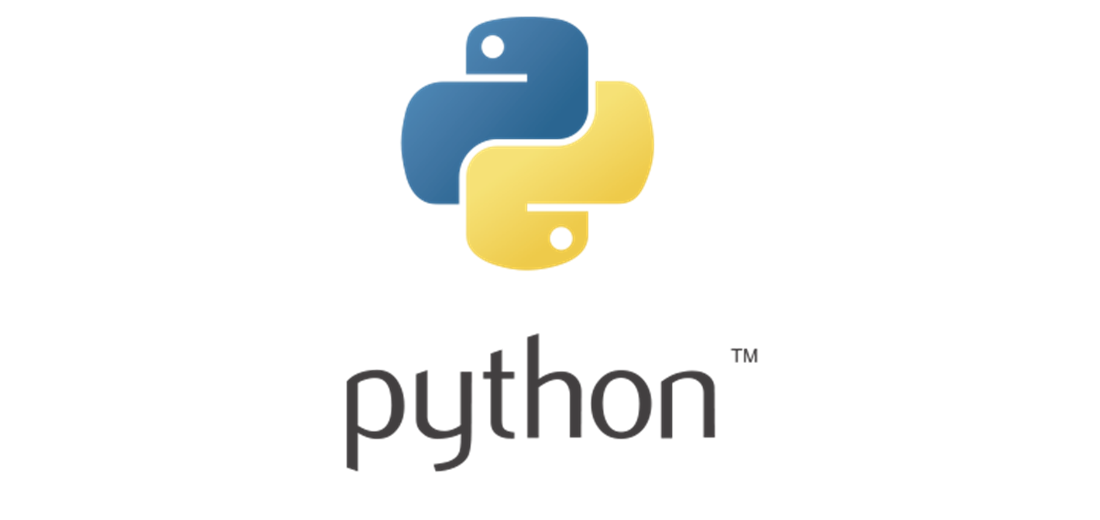
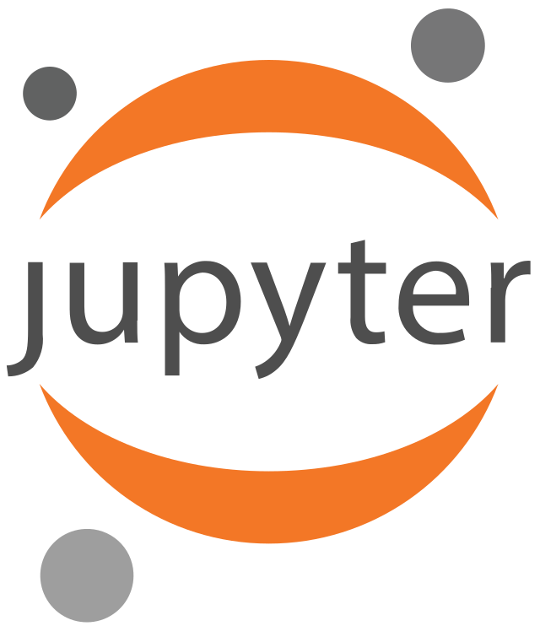
1.2 instalación y configuración
Instalar python
Instalar jupyter
Primeros pasos en jupyter
Jupyter es una aplicación web de código abierto que permite crear y compartir documentos que contienen código en vivo, ecuaciones, visualizaciones y texto. Es una herramienta para la ciencia de datos, la computación científica, los tutoriales de programación, y la educación. El nombre "Jupyter" es un acrónimo que hace honor a los lenguajes de programación que inicialmente soportaba: Julia, Python, y R, aunque ahora es compatible con muchos más.

Slide 9
1.3 Sintaxis básica: variables, tipos DE DATOS BASICOS y operadores
Números y operaciones básicas.
Variables numéricas
Ejercicio #1
Textos ( cadenas, strings )
Ejercicio #2
Mas textos
Ejercicio #3
Listas
Ejercicio #4
Input
Operadores. Son cálculos que se realizan usando 2 argumentos (operandos). + - / * %
Expresiones:
Aritméticas: 2 + 5 2.5 * 2 10/2
Algebraicas: radio * 3.14 (n1+n2)/2
Relacionales
5 < 10 2==2 3>1 4!=5

Slide 10
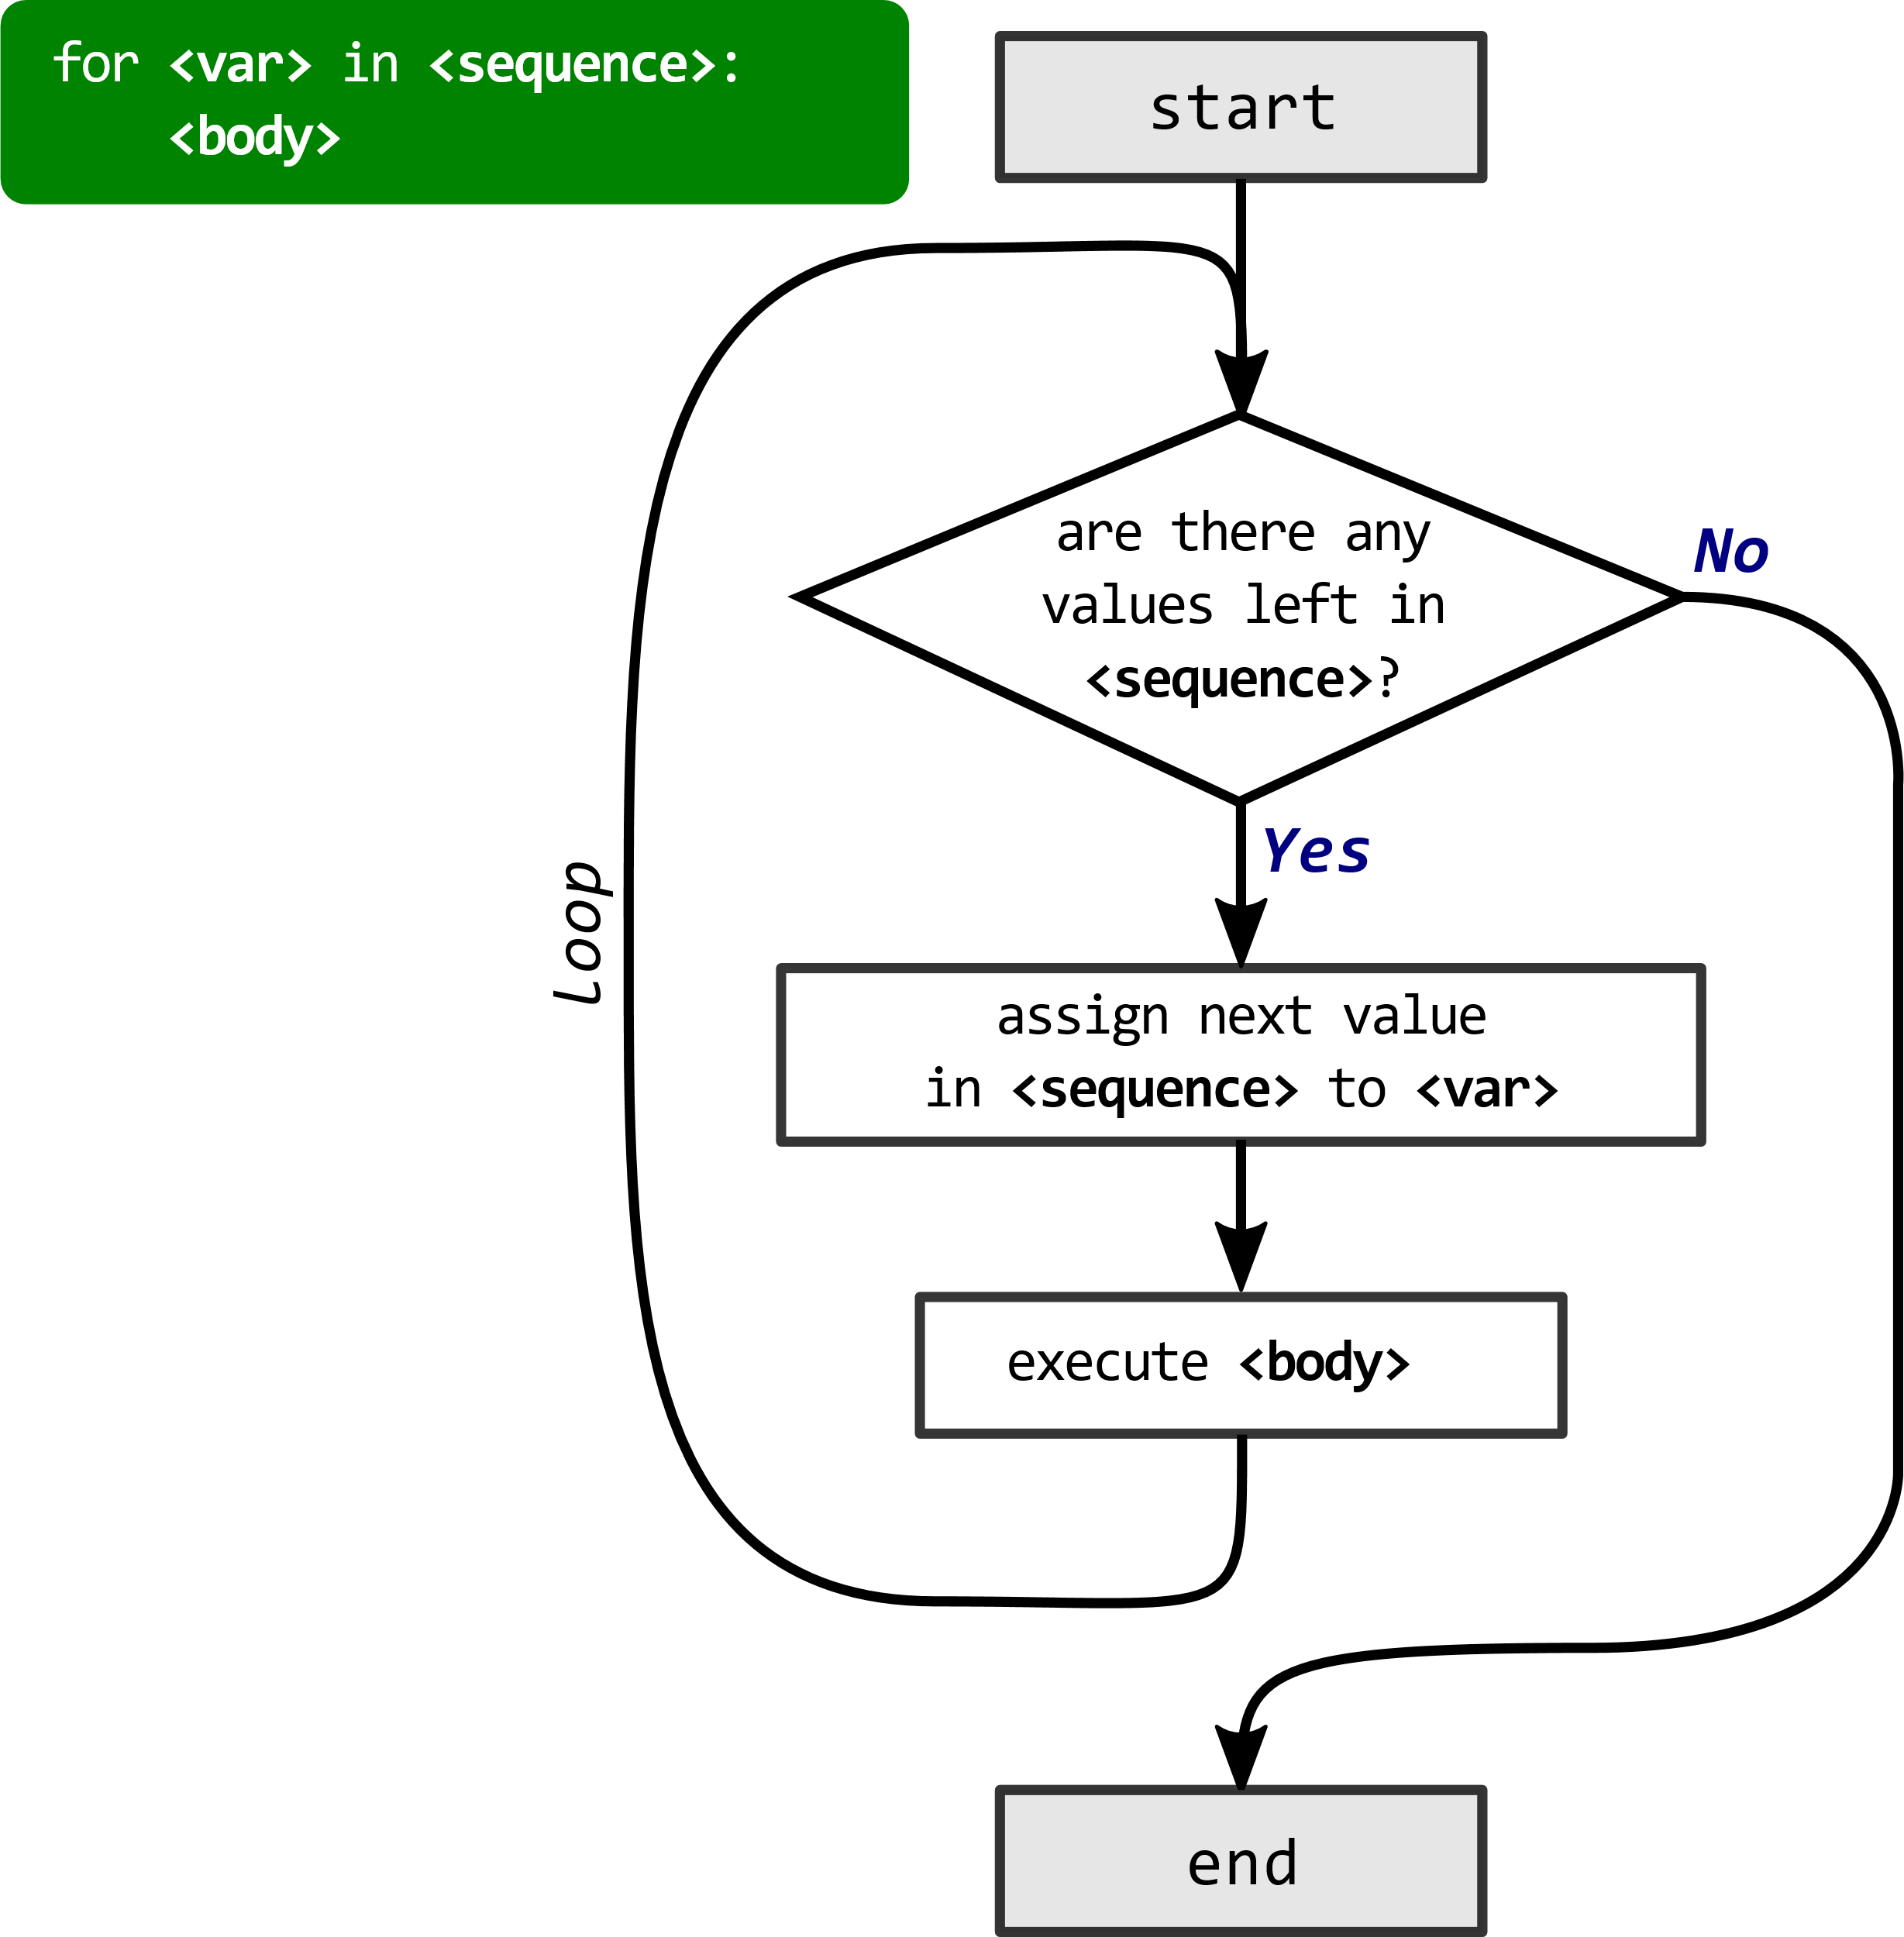
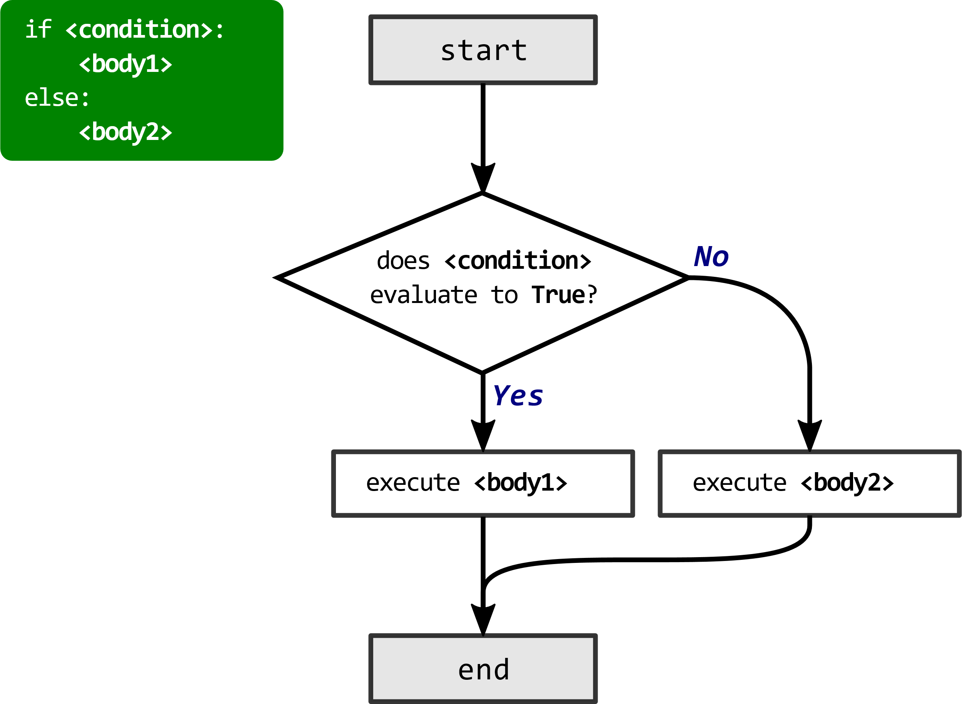
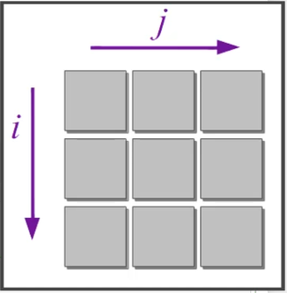
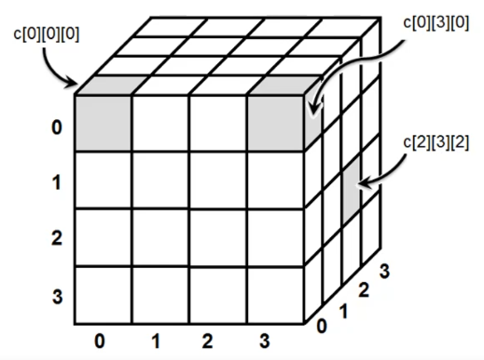
1.4 Estructuras de control
Condicionales
If, else, elif
Match-case
Iteraciones
While
For
Enumerate
Bucles anidados

Slide 11
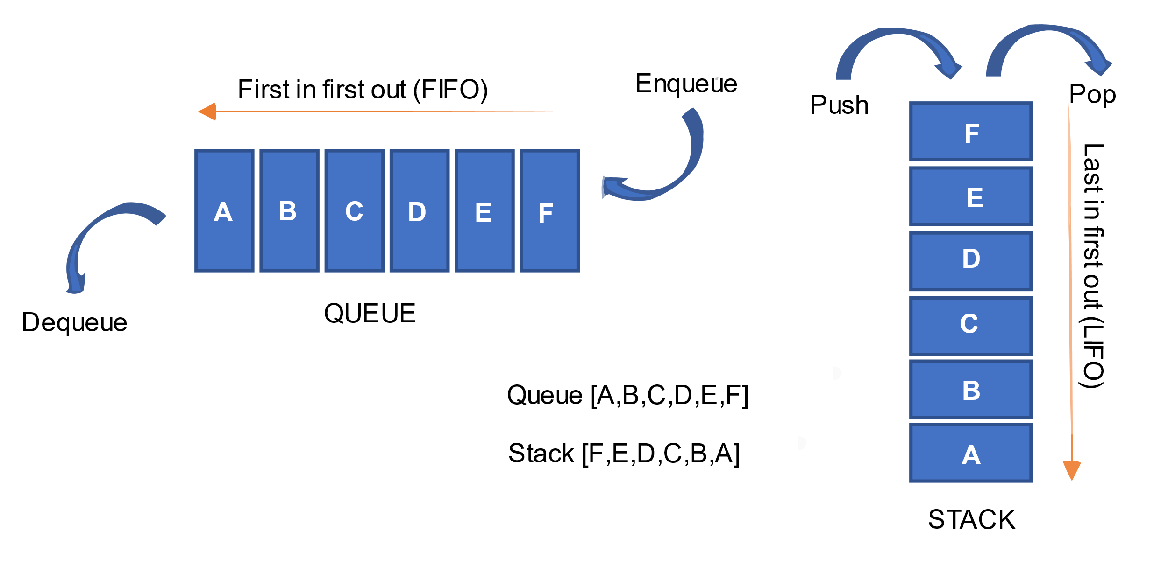
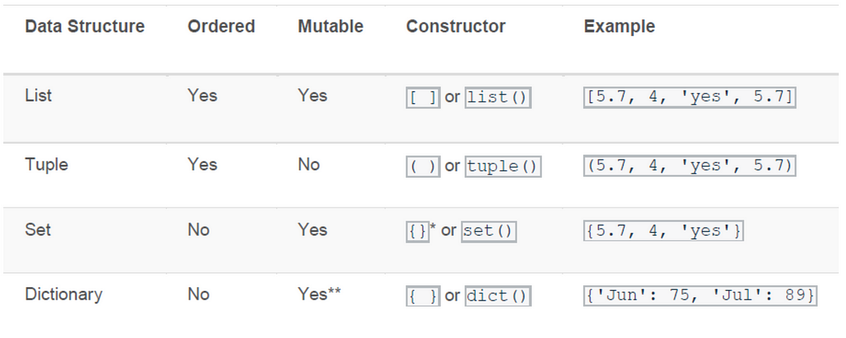
1.5 Tipos de datos adicionales
Tuplas
Conjuntos
Diccionarios
Pilas y Colas usando listas

Slide 12
1.5 funciones
Definición de funciones
Parámetros
Ámbito de variables
Retorno de valores
Parámetros por defecto
Número indeterminado de parámetros
Argumentos de palabra clave
Retorno de varios valores
Argumentos y parámetros.
Argumentos por nombre
Argumentos por valor y por referencia
Funciones recursivas
Funciones de biblioteca ya integradas en Python.
Manejo de errores
Captura de excepciones
Excepciones múltiples

Slide 13
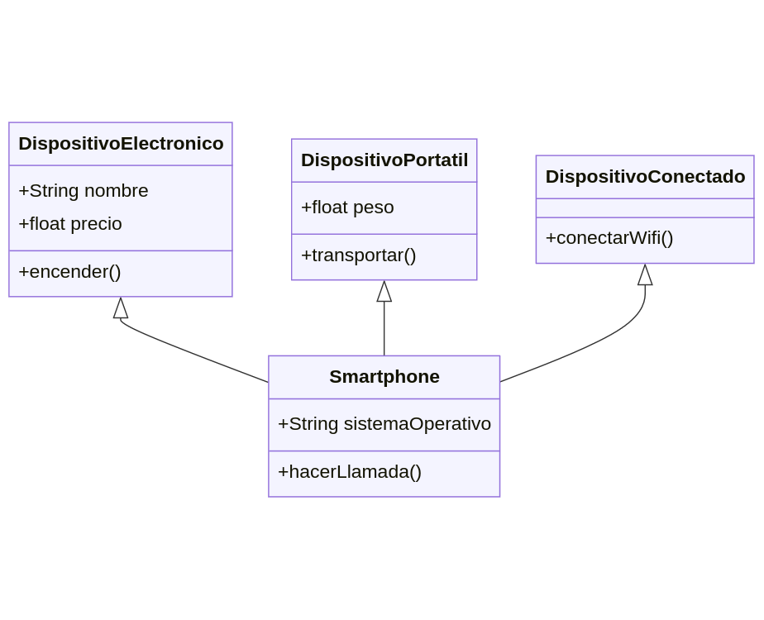
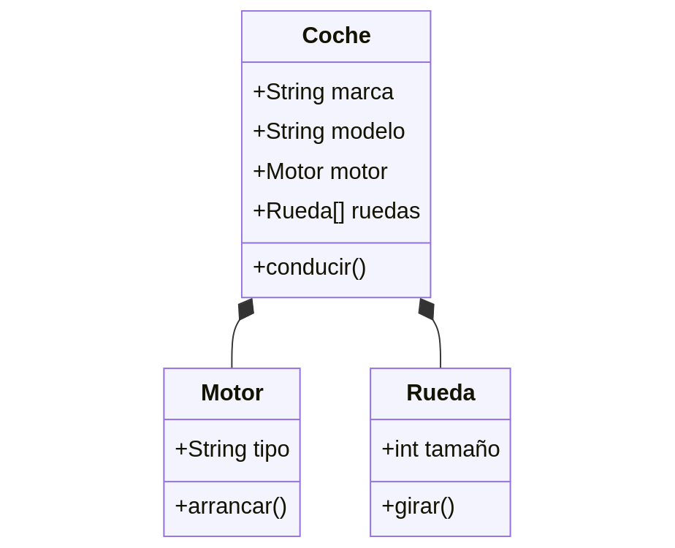
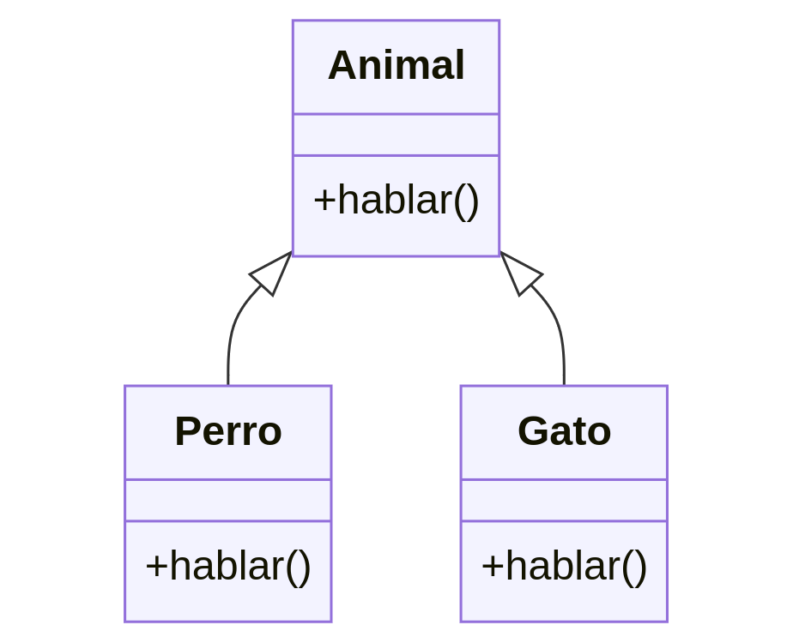
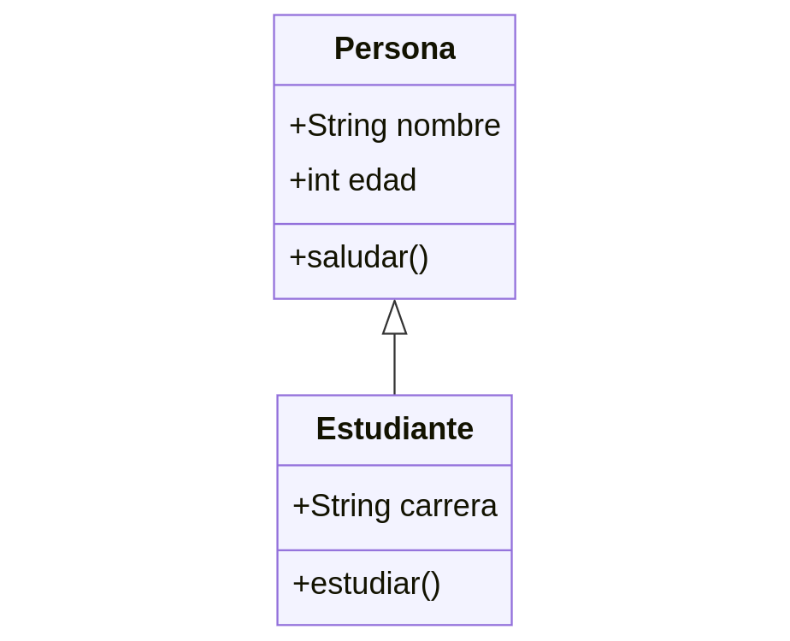
2. Programacion orientada a objetos
Clases y Objetos
Herencia
Encapsulación
Polimorfismo
Métodos especiales
Atributos de clase
Composición de Objetos
Herencia múltiple
Más métodos especiales
Sobrecarga de operadores
Métodos especiales para ordenamiento

Slide 14
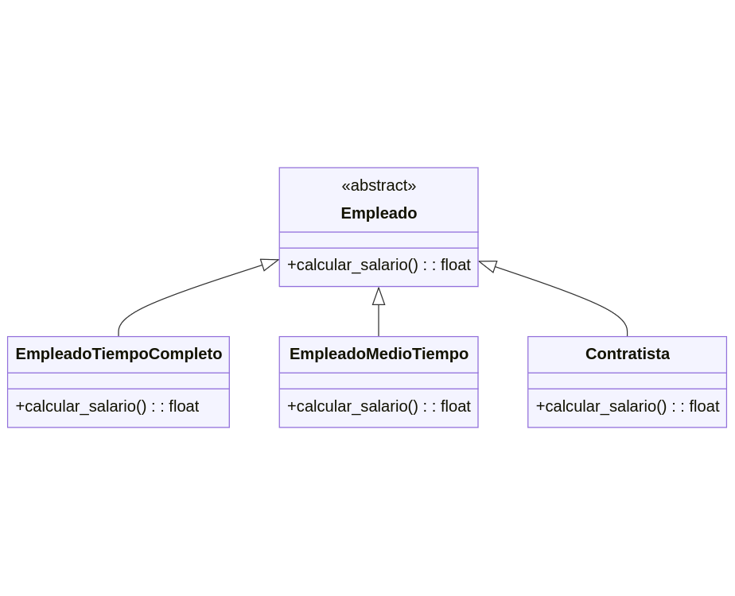
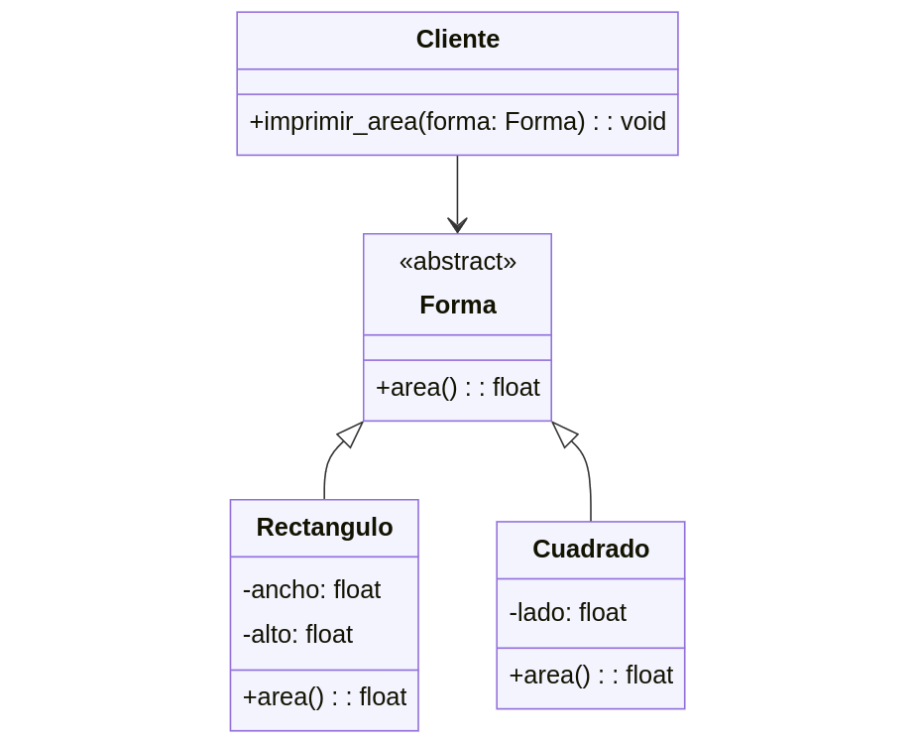
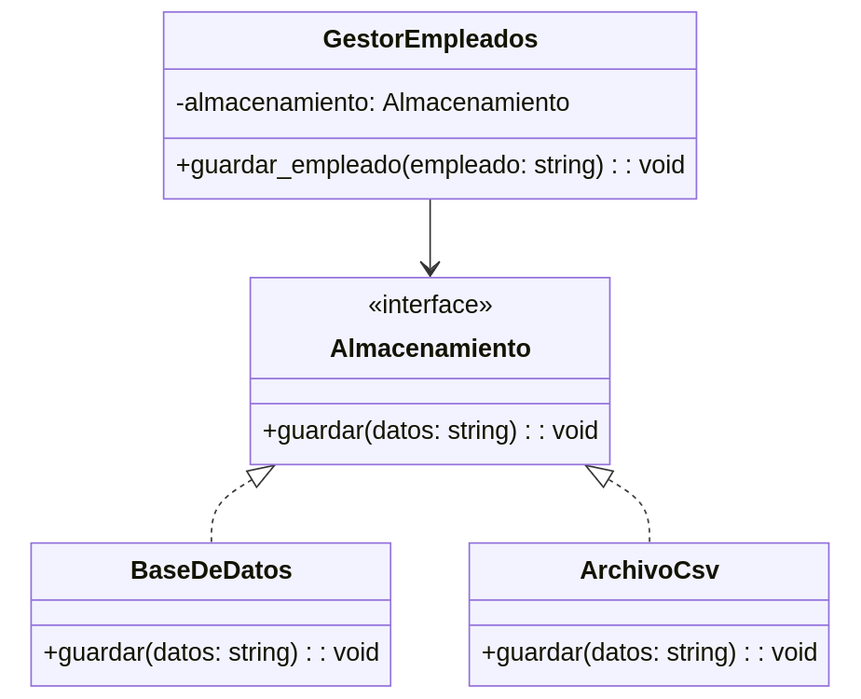
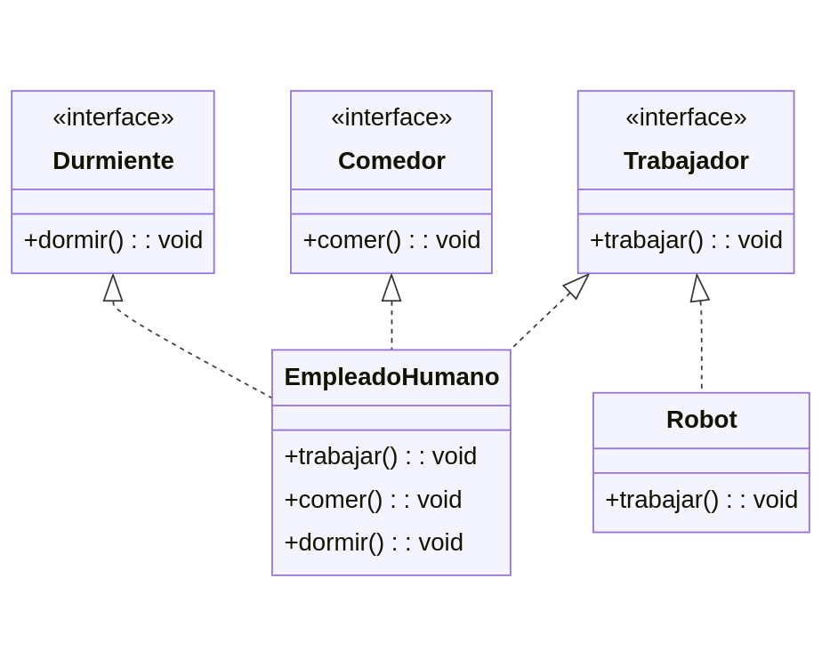
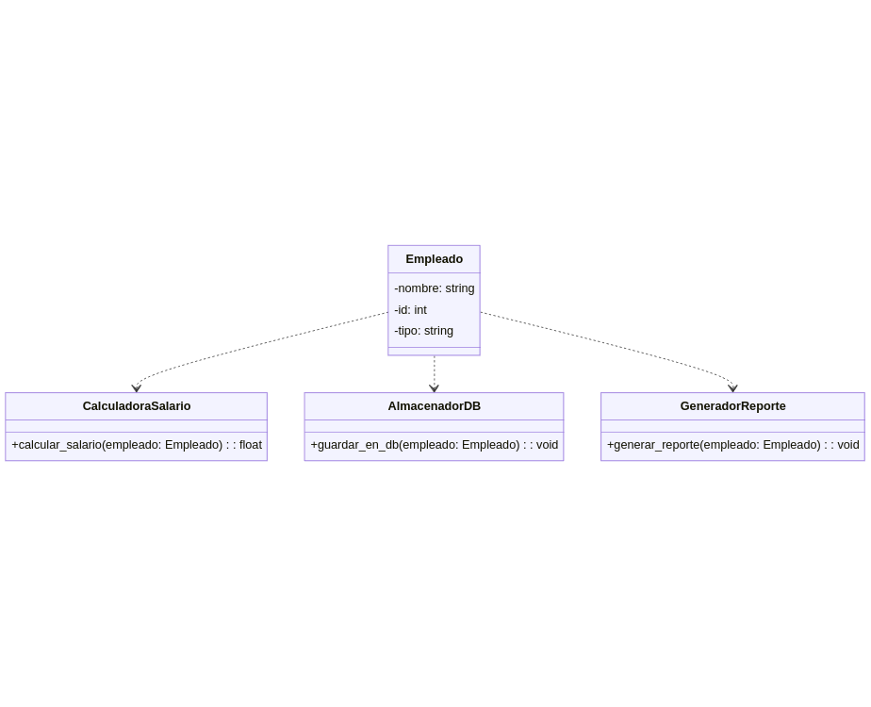
2.1. poo - Principios solid
Single Responsibility Principle (SRP)
Open-Closed Principle (OCP)
Liskov Substitution Principle (LSP)
Interface Segregation Principle (ISP)
Dependency Inversion Principle (DIP)

Slide 15
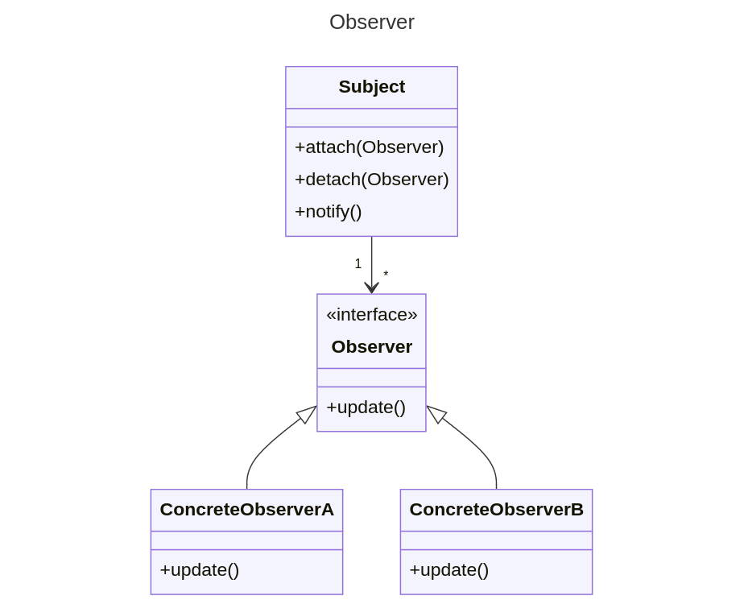
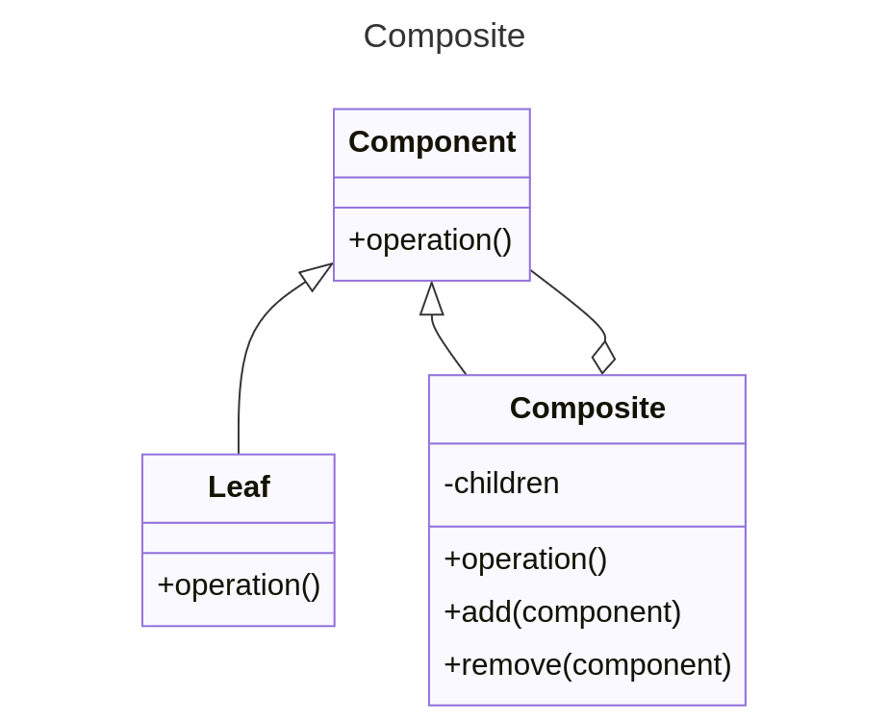
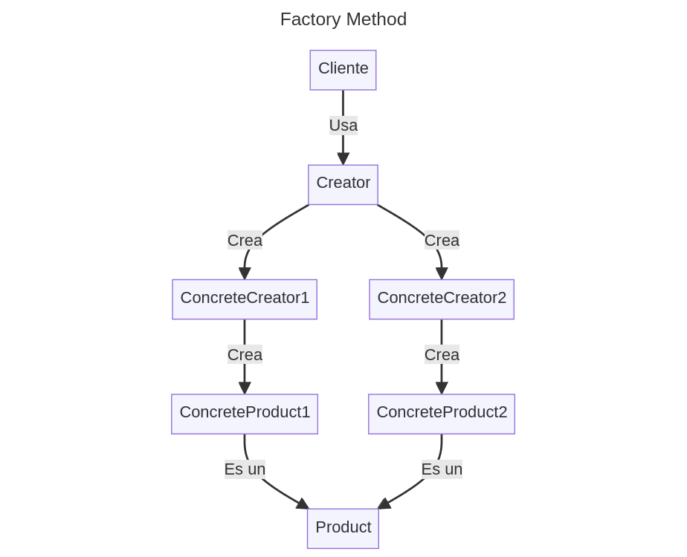
2.2. poo - Patrones de diseño
Estructurales
Singleton
Factory Method
Builder
Estructurales
Adapter
Decorator
Composite
Comportamiento
Observer
Strategy
State

